Slide 1
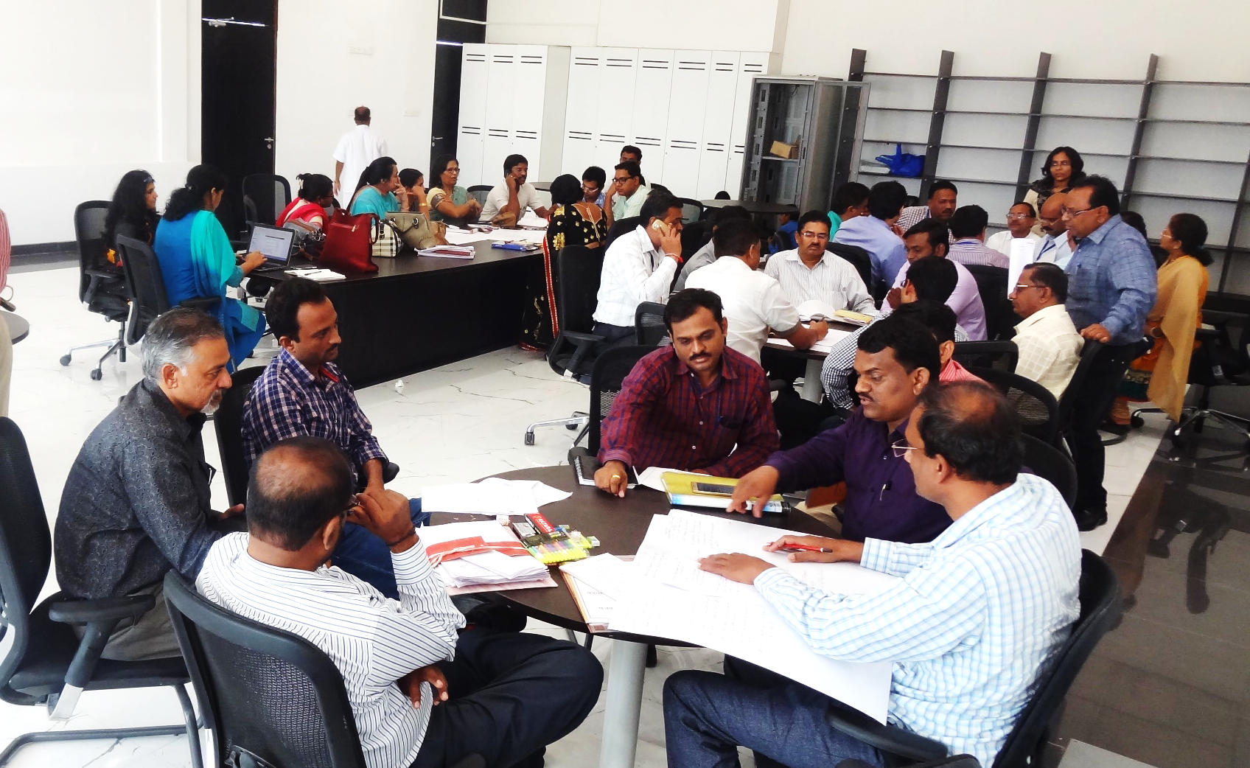
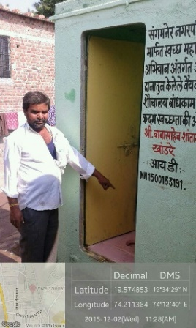
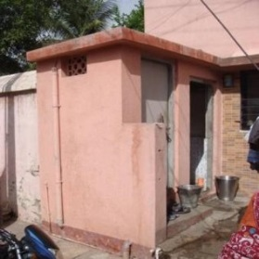
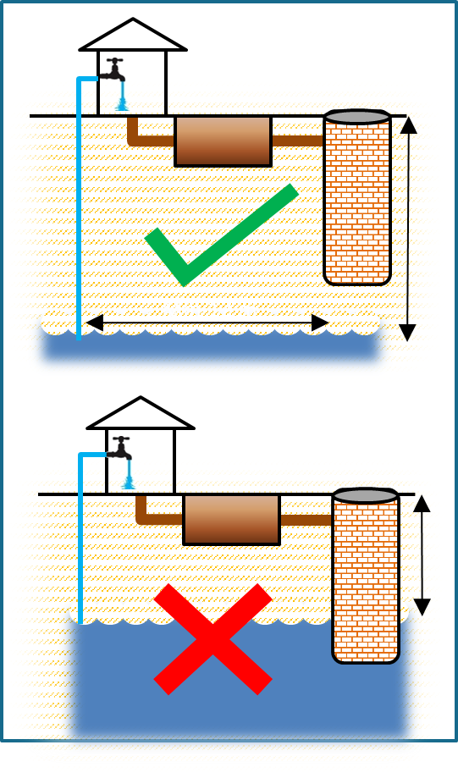
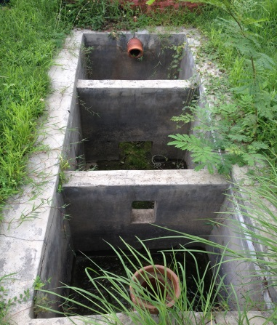

स्वच्छ महाराष्ट्र अभियान
ODF + व ODF ++ शहरांकडे वळणे
विभागीय कार्यशाळा : टप्पा २
CEPT University, अहमदाबाद

Slide 2
ODF शहर म्हणजे काय?

Slide 3
उघड्यावरील शौचविधीमुक्त (ODF) शहर – व्याख्या
ज्या शहरांच्या परिसरात कुठेही उघड्यावर शौचविधी होत नसेल,
कुठेही उघड्यावर मानवी विष्ठा व त्याचा प्रसार होत असल्याचे दिसून येणार नाही,
जिथे प्रत्येक कुटुंब, संस्था व इतर प्रत्येक मालमत्तेस शौचालयाची उपलब्धता असेल,
ही शौचालये सुरक्षित मैला व्यवस्थापन प्रणालीस जोडलेली असतील,
भुयारी गटारांमार्फत अथवा सेप्टिक टाक्यांच्या नियमित साफसफाई द्वारे मैला जमा करून, त्यावर योग्य ती प्रक्रिया करणे व विल्हेवाट लावणे
अशा शहरांना उघड्यावरील शौचविधींपासून मुक्त म्हणजेच ODF शहर म्हणता येईल.

Slide 4
ODF+ and ODF ++ Cities
 | उघड्यावर शौच पध्दतीचे निर्मूलन | शौचालयांची उपलब्धता | मैलाची वाहतूक व प्रक्रिया
ODF शहरे | शहरात कोणीही उघड्यावर शौचास बसलेले आढळून न येणे. दिवसाच्या कोणत्याही वेळेस शहरात उघड्यावर विष्ठेचे पुरावे आढळून न येणे. | शहरातील सर्व मालमत्तांना स्वत:च्या किंवा वापरण्यायोग्य सामुदायिक / सार्वजनिक शौचालयांची सुविधा उपलब्ध असणे. शहरातील तरंगत्या लोकसंख्येसाठी पुरेशा व वापरण्यायोग्य सार्वजनिक शौचालयांची सुविधा उपलब्ध असणे. | शहरातील सर्व शौचालये ‘मैला विल्हेवाट प्रणाली’शी (disposal system) जोडलेली असणे.
ODF+ शहरे | शहरात कोणीही उघड्यावर शौचास बसलेले आढळून न येणे. दिवसाच्या कोणत्याही वेळेस शहरात उघड्यावर विष्ठेचे पुरावे आढळून न येणे. | शहरातील किमान ८० % निवासी मालमत्तांना स्वतःच्या (घरगुती) शौचालयांची सुविधा उपलब्ध असणे. उर्वरित मालमत्तांना व तरंगत्या लोकसंख्येसाठी पुरेशा व वापरण्यायोग्य सामुदायिक / सार्वजनिक शौचालयांची सुविधा उपलब्ध असणे. | शहरातील सर्व शौचालये ‘मैला विल्हेवाट प्रणाली’शी (disposal system) जोडलेली असणे सर्व मैलाचे नियमित व सुरक्षित संकलन, वाहतूक व प्रक्रिया होणे.
ODF++ शहरे | शहरात कोणीही उघड्यावर शौचास बसलेले आढळून न येणे. दिवसाच्या कोणत्याही वेळेस शहरात उघड्यावर विष्ठेचे पुरावे आढळून न येणे. | शहरातील किमान ९५ % निवासी मालमत्तांना स्वतःच्या (घरगुती) शौचालयांची सुविधा उपलब्ध असणे. उर्वरित मालमत्तांना व तरंगत्या लोकसंख्येसाठी पुरेशा व वापरण्यायोग्य सामुदायिक / सार्वजनिक शौचालयांची सुविधा उपलब्ध असणे. | शहरातील सर्व शौचालये ‘मैला विल्हेवाट प्रणाली’शी (disposal system) जोडलेली असणे सर्व मैला व इतर सांडपाण्याचे – सेप्टिक टाक्यांतील दुषित पाणी याचे नियमित व सुरक्षित संकलन, वाहतूक व प्रक्रिया होणे.

Slide 5
ODF शहरांचे प्रमाणीकरण व पुरस्कार
टप्पा १ : नागरी स्थानिक संस्थांकडून शहर उघड्यावरील शौचविधीमुक्त होण्याची स्वयंघोषणा
उघड्यावरील शौचविधी मुक्त झाल्याची स्वयंघोषणा करणारे पत्र
सर्वसाधारण सभेच्या मंजूरीचा संबंधित ठराव
हे यश साध्य करण्यासाठी केलेले प्रयत्न व ते टिकवून ठेवण्यासाठीचे धोरण नमूद करणारा २ ते ४ पानी अहवाल
टप्पा २ : जिल्हाधिकार्‍यांमार्फत प्रमाणीकरण
टप्पा ३ : राज्यस्तरीय समितीमार्फत प्रमाणीकरण
टप्पा ४ : प्रमाणित शहरांचा पुरस्कार व शहरांची यादी केंद्र सरकारकडे सादर
टप्पा ५ : प्रमाणपत्र बहाल केलेल्या शहरांचे वेळोवेळी पुनःप्रमाणीकरण
शहर ODF बनविण्याइतकेच ते टिकवून ठेवणे महत्त्वाचे
दिलेला पुरस्कार रद्द करण्याचे हक्क शासनाकडे

Slide 6
ODF शहर साध्य करण्यासाठी तीन ठळक मुद्दे
नवीन शौचालयांची तरतूद / अर्ज प्रक्रिया – शहरातील समस्या दूर होण्यासाठी योग्य असे शौचालयाचे पर्याय निवडणे, शौचालयांचे बांधकाम, अचूक बांधकामासाठी संनियंत्रण, नोंदी ठेवणे व वेळोवेळी आवश्यक माहिती portal वर upload करणे
शहरातील OD spots शोधणे व उघड्यावरील शौचाची प्रथा नष्ट करणे – जनजागृती
Good Morning पथक, शिक्षा/ दंड आकारणे, गांधीगिरी, नावे- छायाचित्रे प्रदर्शित करणे, dog squad, CC TV Camera इत्यादि.
३) उपलब्ध वस्ती व सार्वजनिक शौचालयांची योग्य देखभाल दुरूस्ती – गरज असल्यास संस्था नेमणे, त्यावर संनियंत्रण ठेवणे

Slide 7
अभियानांतर्गत बांधली जाणारी शौचालये- निकष

Slide 8
शौचालये व सेप्टिक टाक्या अचूक बांधणे अनिवार्य
शौचालय बांधकाम
    शौचालय कुठे बांधावे ?
    शौचालयाचा आकार / आकारमान
    शौचालय बांधण्यासाठीचे साहित्य
    शौचालय बांधकामासाठीच्या आवश्यक बाबी
सेप्टिक टाकी बांधकाम
    सेप्टिक टाकी कुठे बांधावी ?
    सेप्टिक टाकीचा आकार / आकारमान
    सेप्टिक टाकी बांधण्यासाठीचे साहित्य
    सेप्टिक टाकी बांधकामासाठीच्या इतर आवश्यक बाबी
      सेप्टिक टाकीचा तळ
      अंतर्गम (inlet) व निर्गम (outlet)
      व्हेंटीलेशन पाईपची तरतूद

Slide 9





    शौचालय कुठे बांधावे ?. . .
किमान एका भिंतीस खुल्या हवेमध्ये खिडकी असावी
खिडकी/ तावदान
0.3 मीटर पेक्षा कमी ऊंची नसावी.
.
0.3 m²
स्वयंपाकघरामध्ये उघडू नये
खोली
खोली
खोली
.
…
खोली
खोली
स्त्रोत: महाराष्ट्रातील नगर पंचायत व नगर परिषद – विकास नियंत्रण व प्रसार

Slide 10

शौचालयाचा किमान आकार. . .
शौचालय
स्नानगृह
एकत्रित
.
.
.
2.1 m
2.1 m
2.1 m
1.8 m²
0.9 m
1 m
1 m
1.2 m
1.2 m
स्त्रोत: महाराष्ट्रातील नगर पंचायत व नगर परिषद – विकास नियंत्रण व प्रसार

Slide 11

    सेप्टिक टाकी कुठे बांधावी ?. . .
सेप्टिक टाकी आणि शोष खड्डा टेबल / पाण्याच्या पातळीपासून दूर असावा
इमारती पासून दूर वरच्या बाजूला सील करून आणि इमारतीच्या खालील बाजूस असू नये.
Min 12 m
मर्यादित जागा उपलब्ध असल्यास, शौचालय टाकीवर अशा रीतीने बांधा जेणेकरून टाकीचे सगळे कप्पे उघडता येऊ शकतील
टाकीवर शौचालय
बांधू नका
स्त्रोत: महाराष्ट्रातील नगर पंचायत व नगर परिषद – विकास नियंत्रण व प्रसार

Slide 12
    सेप्टिक टाकीचा किमान आकार / आकारमान . . .
गरजेपेक्षा मोठी सेप्टिक टाकी बांधू नये
टाकीचा आकार नगरपालिकेच्या नियमांनुसारच असावा
Chamber Chamber 1 2
1 मी
मिन.
75 mm
75सेमी मिन.
2- 4 पट रुंदी
टाकी प्राधान्याने दोन कप्प्यांची असावी व लांबीच्या दोन तृतीयांशामध्ये विभागलेली असावी
वापरणार्‍यांची संख्या | लांबी (मी) | रुंदी (मी) | पाण्याची खोली
 |  |  | २ वर्षांतून एकदा सफाई | ३ वर्षांतून एकदा सफाई
5 | 1.5 | 0.75 | 1.3 | 1.35
10 | 2 | 0.9 | 1.3 | 1.7
15 | 2 | 0.9 | 1.6 | 2.3
20 | 2.3 | 1.1 | 1.6 | 2.1
50 | 5 | 2 | 1.3 | 1.54
100 | 7.5 | 2.65 | 1.3 | 1.54
150 | 10 | 3 | 1.3 | 1.54
200 | 12 | 3.3 | 1.3 | 1.54
300 | 15 | 4 | 1.3 | 1.54
भाग भाग 1 2
2/3 1/3
स्त्रोत: सीपीएचइइओ नियमपुस्तिका- सांडपाणी व सांडपाणी प्रक्रिया प्रणाली विभाग- अ (अभियांत्रिकी)
* - ३०० mm बोर्डसहित
स्त्रोत: महाराष्ट्रातील नगर पंचायत व नगर परिषद – विकास नियंत्रण व प्रसार

Slide 13
      अंतर्गम (inlet) व निर्गम (outlet)
मैला किंवा निचऱ्याच्या पातळीवर अंतर्गम अथवा निर्गम ठेवू नका
अंतर्गम आणि निर्गम समान पातळीवर नसावे. त्याने मैला जमा न होता वाहून जाऊ शकते.
अंतर्गम आणि निर्गम पाईप सरळ ठेवू नका
घन पदार्थांचा परतावा टाळण्यासाठी बॅफल ठेवा
स्त्रोत: महाराष्ट्रातील नगर पंचायत व नगर परिषद – विकास नियंत्रण व प्रसार

Slide 14
सुधारित सेप्टिक टाकी
अपफ्लो अनेरोबिक फिल्टर (वेगळे युनिट शक्य)
डासांची जाळी
गंधविरहित स्वच्छ सांडपाणी
70% पर्यंत बीओडी विरहित
सूक्ष्मजीव/ किटाणू यांची वाढ होऊ देणे
(प्रक्रियेची अधिक कार्यक्षमता वाढविणे शक्य)
फिल्टर (साधारणत: दगड व गोटे यांनी बनविलेला)
स्त्रोत: महाराष्ट्रातील नगर पंचायत व नगर परिषद – विकास नियंत्रण व प्रसार

Slide 15

अ‍ॅनोरेबिक बायो डायजेस्टर – रीड बेडसहित
बॅक्टेरिया प्रक्रिया – केवळ एकदाच सूक्ष्मजीव विकसित करणे
कमीत कमी मैला तयार होतो – मैला सफाईची आवश्यकता भासत नाही
कमी खर्चात स्वच्छता व देखभाल
नंतर प्रक्रिया केलेल्या पाण्याचा पुनर्वापर शक्य
रीड बेड द्वाराप्रक्रिया
साबण व अन्य डिटर्जंटवर देखील प्रक्रिया शक्य
वायुवीजनाची सोय
स्त्रोत: महाराष्ट्रातील नगर पंचायत व नगर परिषद – विकास नियंत्रण व प्रसार

Slide 16
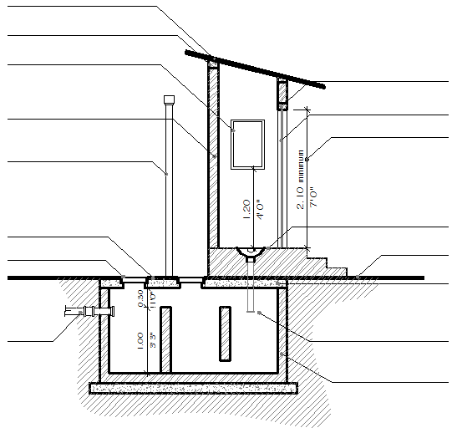
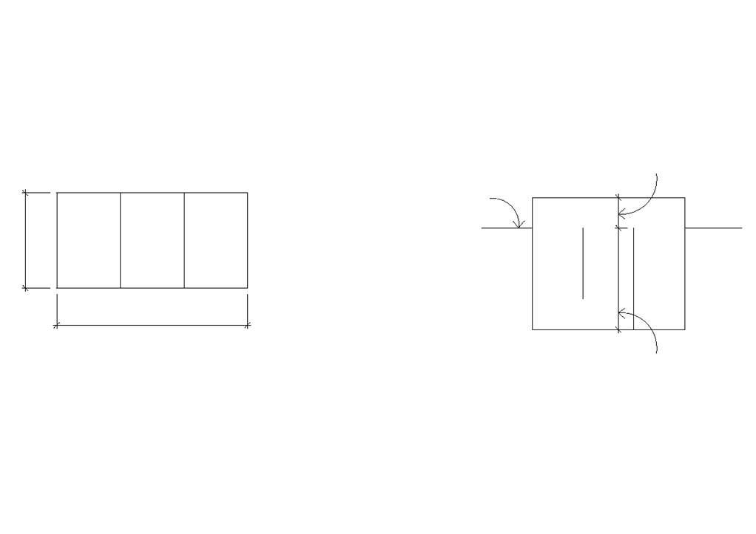
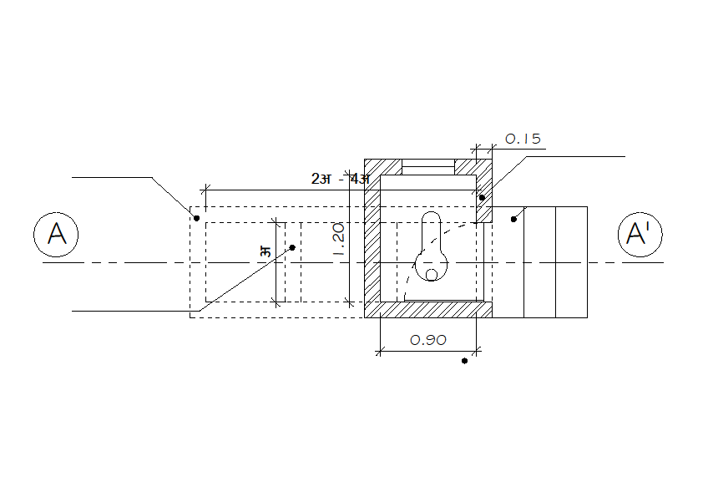
शौचालय आणि सेप्टिक टाकी डिझाइन. . .
पर्याय -1 शौचालयाखाली असणारी सेप्टिक टाकी
पर्याय -2 शौचालयापासून काही अंतरावर असणारी सेप्टिक टाकी
सेप्टिक टाकी
शौचालय
प्लॅन
प्लॅन
(6”)
शौचालय
सेप्टिक टाकी
किमान 0.15 (6”) मी. जाडीची भिंत
खिडकी
(एक बाजू किमान 0.30 मी. (1’0”)
(4’)
किमान 0.15 मी. (6”) जाडीची भिंत
(6”)
किमान 0.15 मी. (6”) जाडीची भिंत
(4’)
(6”)
बँफल
शोषखड्डा/ बंद गाटारास जोडणारा पाईप
3’
बँफल
टिप:
सेप्टिक टाकी मधील किमान एक चेंबर उघड्या जागेवर / कोणत्याही बांधकामाखाली नसावे. सेप्टिक टाकीची नियमित स्वच्छता करण्याकरिता टाकीला झाकणासहित दारे असावीत
स्वतंत्र शौचालयाचा किमान आकारमान 0.9 मी. (3’0”) X 1.2 मी. (4’0”)
(3’)
टिप:
सेप्टिक टाकी मधील किमान एक चेंबर उघड्या जागेवर / कोणत्याही बांधकामाखाली नसावे. सेप्टिक टाकीची नियमित स्वच्छता करण्याकरिता टाकीला झाकणासहित दारे असावीत
स्वतंत्र शौचालयाचा किमान आकारमान 0.9 मी. (3’0”) X 1.2 मी. (4’0”)
पत्रे
सेक्शन
1:3:6 सिमेंट कॉंन्क्रीटचा थर
खिडकीचे क्षेत्रफळ 0.30 चौ.मी. (3.2 चौ. फूट) आवश्यक व एका बाजूचे माप किमान 0.30 मी. (1’0”) आवश्यक
पत्रे
सेक्शन
सिमेंट कॉन्क्रीटचा थर
1:3:6 सिमेंट कॉंन्क्रीटचा थर
किमान 0.15 मी. (6”) जाडीची भिंत
दरवाजा:
किमान उंची 2.1 मी. (7’0”)
खिडकीचे क्षेत्रफळ 0.30 चौ.मी. (3.2 चौ. फूट)
सिमेंट कॉन्क्रीटचा थर
व्हेंटिलेशन पाईप
(7’)
आवश्यक व एका बाजूचे माप किमान 0.30 मी. (1’0”) आवश्यक
दरवाजा: किमान उंची 2.1 मी. (7’0”)
(किमान 50 मिमी. (2”) व्यास व किमान 2.0 मी. (6’6”) उंची)
(4’)
व्हेंटिलेशन पाईप
किमान 0.15 मी. (6”) जाडीची भिंत
(4’)
(7’)
(किमान 50 मिमी. (2”) व्यास व किमान 2.0 मी. (6’6”) उंची)
फरशी कामाची लेवल
संडासचे भांडे
किमान 0.15 मी. (6”) जाडीची कॉन्क्रीट स्लॅब
झाकण
जमिनीची पातळी
फरशी कामाची लेवल
संडासचे भांडे
झाकण
(1’)
जमिनीची पातळी
(1’)
शोषखड्डा/बंद गटारीस जोडणारा पाईप किमान 100 मिमी. (4”) व्यासाचा पाईप
3’3”
किमान 100 मिमी. (4”) व्यासाचा इनलेट पाईप
किमान 100 मिमी. (4”) व्यासाचा इनलेट पाईप
3’3”
सेप्टिक टाकी
किमान 0.15 मी. (6”)
जाडीची भिंत
शोषखड्डा/बंद गटारीस जोडणारा पाईप किमान 100 मिमी. (4”) व्यासाचा पाईप
किमान 0.15 मी. (6")
जाडीची भिंत
अ
जमिनीची पातळी
पण्याची पातळी
अ
जमिनीची पातळी
पण्याची पातळी
प्लॅन
2अ – 4अ
सेक्शन
प्लॅन
2अ – 4अ
सेक्शन
पण्याची पातळी
पण्याची पातळी
सेप्टीक टाकीचे आकारमान:
- सेप्टीक टाकीची किमान रुंदी 0.75 मी. (2’5”) व टाकीची लांबी ही रुंदीच्या 2 ते 4 पट असावी.
तपशील -
- टाकी मधील पण्याची पातळी किमान 1.0 मी. (3’3”)
- पाण्याच्या पातळीवरील मोकळी जागा किमान 0.3 मी. (1’0”)
सेप्टीक टाकीचे आकारमान:
- सेप्टीक टाकीची किमान रुंदी 0.75 मी. (2’5”) व टाकीची लांबी ही रुंदीच्या 2 ते 4 पट असावी.
तपशील -
- टाकी मधील पण्याची पातळी किमान 1.0 मी. (3’3”)
- पाण्याच्या पातळीवरील मोकळी जागा किमान 0.3 मी. (1’0”)

Slide 17
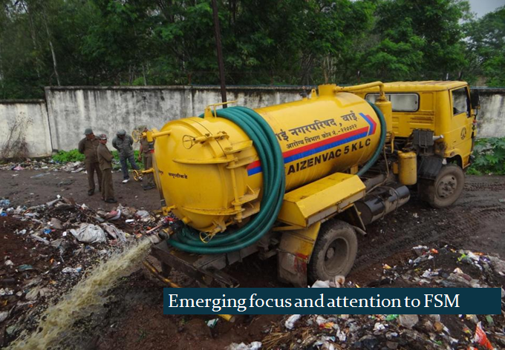
सर्वांगीण मैला व्यवस्थापन

Slide 18
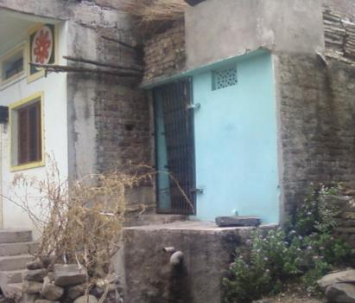
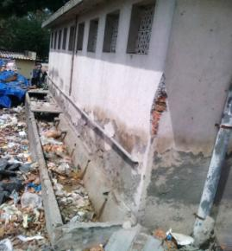
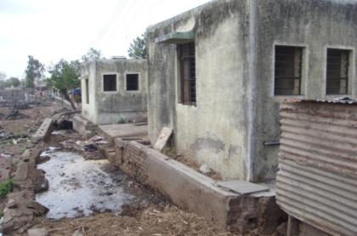
Challenge
Onsite sanitation व मैला व्यवस्थापन– उद्भवणारे प्रश्न
37% नागरी कुटुंबांकडील शौचालये सेप्टिक टाक्यांना जोडलेली आहेत
सेप्टिक टाक्या शोष खड्ड्यांशी जोडलेल्या आहेत का?
त्या नियमावलींप्रमाणे बांधलेल्या आहेत का?
त्या किती कालांतराने साफ केल्या जातात?
effluent कुठे नेला जातो?
SLUDGE चे काय केले जाते?

Slide 19
Challenge
Ground realities of Sanitation Systems
Sewerage
Requires high water demand
Only 31% treatment capacities in cities
39% of STPs do not conform to discharge standards
incur higher expenses and energy demand for operation and maintenance
As per CAG reports, STPs often do not work well as households do not always take connection to sewerage easily
Onsite Sanitation
Septic tanks are not connected to soak pits or drains for effluent flow, and are oversized /undersized
Suffer from irregular cleaning due to a lack of awareness
Improper disposal of septic tank effluents and septage- Environment pollution

Slide 20
Options for waste water management systems
CONVENTIONAL SEWERAGE
ONSITE SANITATION
Water Requirement
High
(>135lpcd)
Low
Capital Costs
High
Low
O & M Costs
High
Low
Technical Expertise
High-Conveyance
High -
Treatment
Low –
Conveyance
Low –
Treatment
Maintenance requirement
High – on Service Provider
Low – on
Households
Low – on
Service Provider
High – on Households
Required capacity to operate
High
Low
Implementation challenges
High
Low

Slide 21
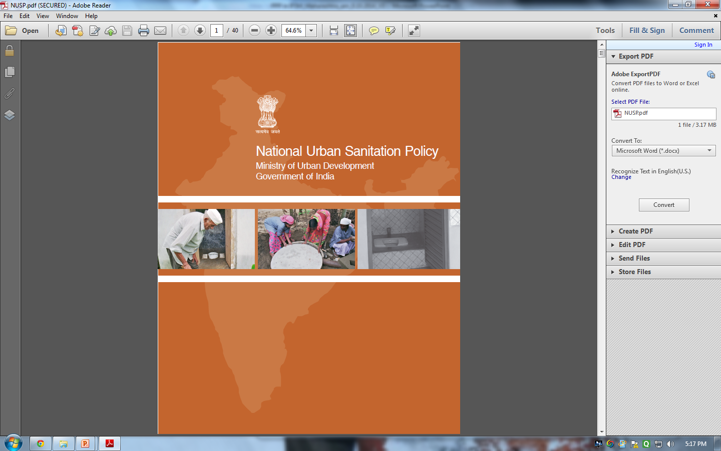
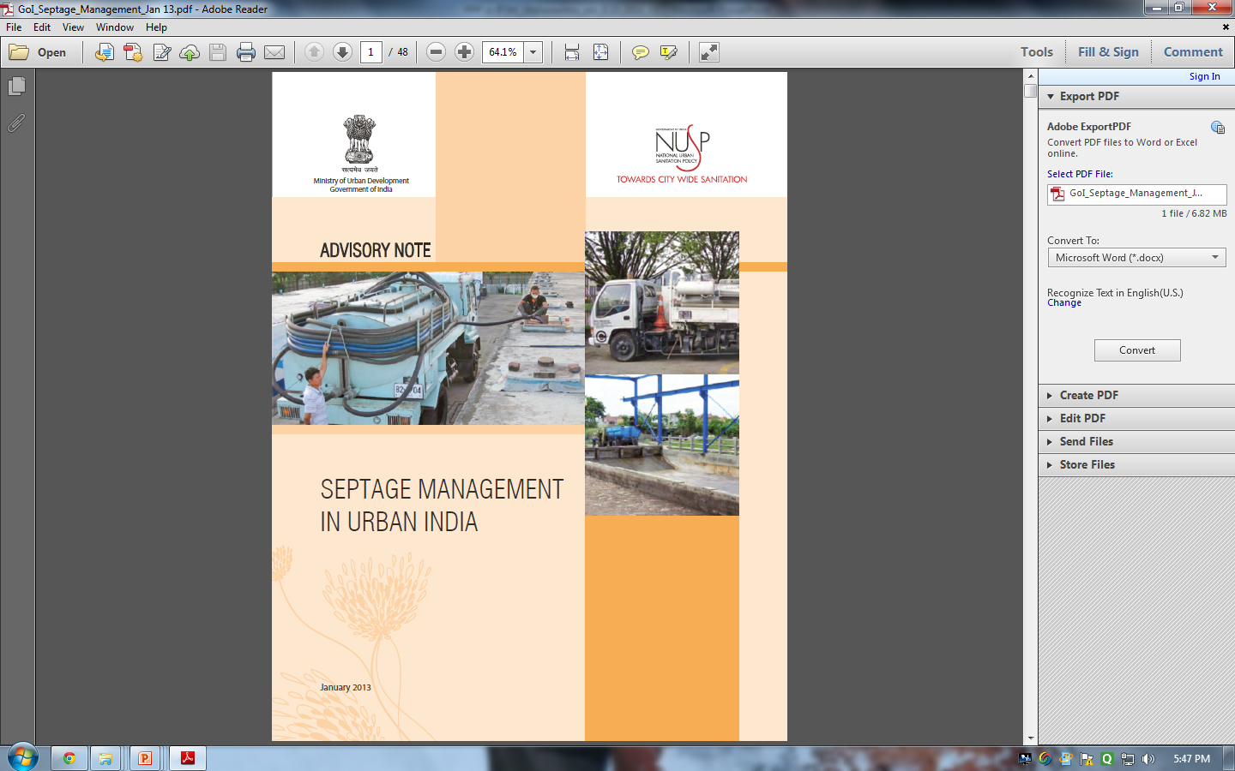
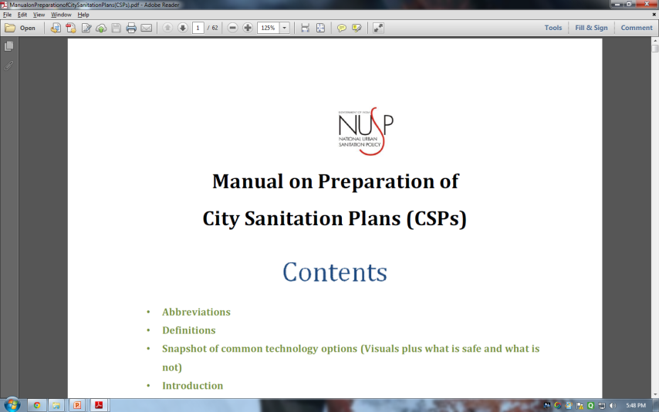
Septage Management / FSM ची गरज शासनाकडून अधोरेखित केली जात आहे
NUSP च्या CSP Manual प्रमाणे शहर स्वच्छता आराखडा बनविताना Septage Management Plan (SMP) बनविणे गरजेचे आहे
Septage Management Plan बनविण्यासाठी भारत सरकारच्या Septage Management Advisory मध्ये , CPHEEO guidelines, BIS standards, and इतर काही स्त्रोतांचे संदर्भ दिले आहेत .

Slide 22

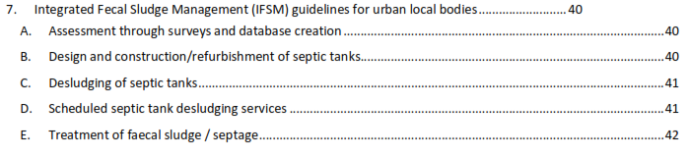
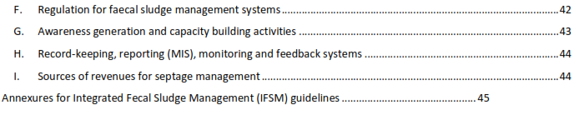
Septage Management संदर्भात नगरपरिषद संचालनालयाकडून देण्यात आलेल्या मार्गदर्शक सूचना
Guidelines on Septage Management –
DMA Office, December 2014
Table of Content

Slide 23
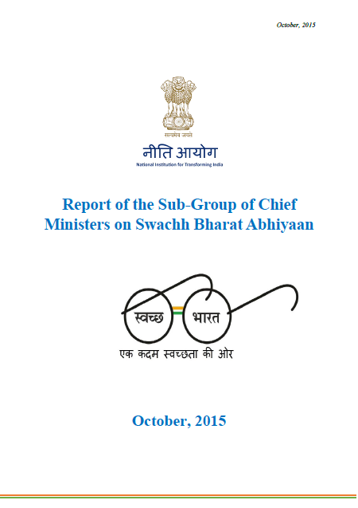
निती आयोग अहवाल, ऑक्टोबर २०१५
III. Fourteenth Finance Commission (pg 55)
(vii) The grants provided to the Local Bodies under the 14th Finance Commission are to be utilised over a range of services being provided by the GPs/ULBs to improve the status of basic civic services including water supply, sanitation including septage management, sewerage and solid waste management, storm water drainage, maintenance of community assets, maintenance of roads, footpaths and street-lighting, and burial and cremation grounds

Slide 24
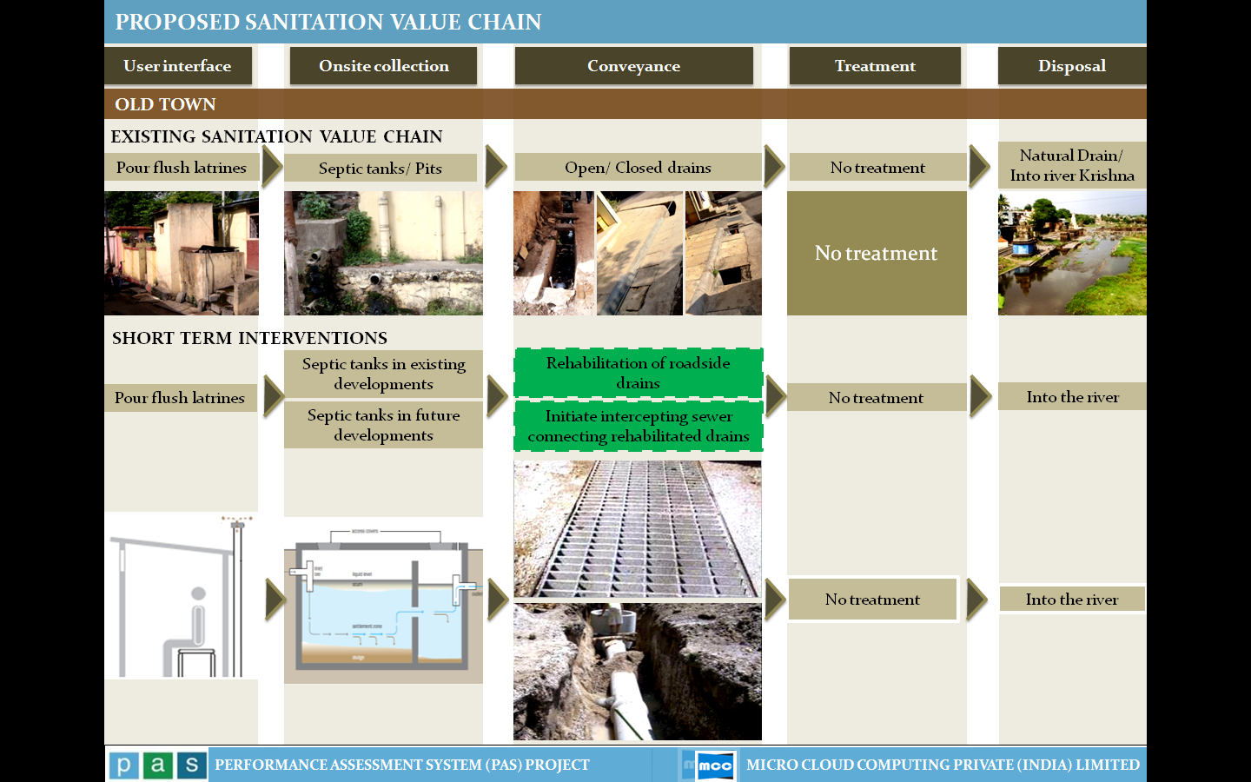
Current situation of septage management in Small – Medium towns of Maharashtra
User interface
Collection
Conveyance
Treatment
Reuse /Disposal
Pour flush latrines
Existing Pit and Septic tank with drain field
Open / covered drains
Into river or natural drain
No conveyance system in new developments
x
Dumping along with solid waste
Old city area - Inadequate primary treatment but good conveyance through open drains
Lack of 100% coverage of conveyance system
Lack of treatment facility
Lack of scientific disposal of septage
New developments - Improved primary treatment through septic tanks but no drains
Missing links in Sanitation value chain in a city
Water body

Slide 25
End-to-end IFSM solution – From red to green
Access
Collection
Conveyance
Treatment
Disposal / Reuse
Current Situation
Pour flush toilets
Septic tanks
Suction emptier truck
No treatment facility
Disposed off on dumping site
Lack of universal access to improved toilets
Lack of adequate data base on toilets for properties
Septic tanks lack manhole covers
Septic tanks are not of standard size
No database on septic tanks for properties
Only 2-4 % of septic tanks cleaned annually
No facility for fecal sludge treatment
Septage disposed off on dumping site without treatment
Proposed Approach
Pour flush toilets
Septic tanks
Suction emptier trucks
Treatment facility
Revenue from compost
Converting unimproved toilets to improved toilets
Ensuring 100% access to improved toilets
Data base on toilets for all properties
Providing access manhole covers to allow regular cleaning
Enforcing regulations on septic tanks design
Data base of properties with septic tanks
Preparing a schedule for period cleaning of septic tanks, to ensure that all septic tank are cleaned at least once in 3 years
Enforcing regulations and penalties for periodicity of septic tank cleaning and safe handling of sludge
Payment using local taxes using escrow mechanisms
Installing treatment facility for the treatment of septage
Safe dumping of treated fecal matter and/or the sale of septage at a fixed rate to nearby farms or agro-businesses

Slide 26
Need to move from complaint Redressal To regular service
Existing Practice
Recommended Practice
Current septage management practice
Recommended septage management practice
~2-4% of tanks cleaned per year (once in >8-10 years)
~33% of tanks cleaned per year
(once in 3 -5 years)
Current barriers
Proposed solution
1
Cleaning is done on-call by the household, who do not see the need for regular cleaning
The cleaning services of the ULB are currently treated as a complaint redressal system for overflowing septic tanks rather than a regular cleaning and maintenance service
1
Septic tanks will be cleaned on a pre-determined schedule
Regulations and penalties will be set in place to ensure periodic cleaning
Awareness generation activities will educate households about the need for regular cleaning
2
Each town mainly has only 1 truck, owned and operated by the ULB
2
Each town will now require an additional 1- 3 trucks to meet service standards, which can be operated by a private player
3
Households generally pay ~INR 400-1000 to get tanks cleaned, but only once in >8-10 years when the tanks overflow
3
Local taxes levied by the ULB as per municipal act ¹ will be used to recover the operating expenses for regular cleaning
Note (1) Maharashtra Municipal Councils, Nagar Panchayats and Industrial Townships Act, 1965, Chapter IX : Municipal taxation, Section 108

Slide 27
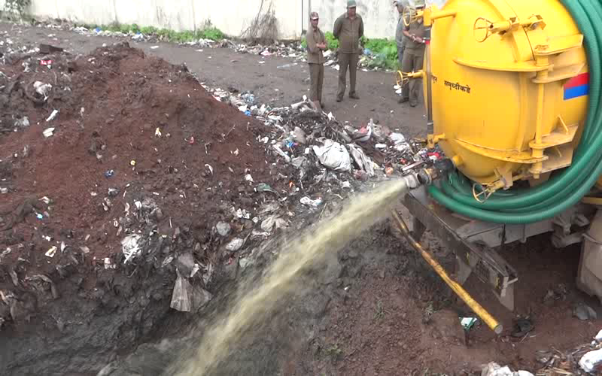
Existing situation in ULBs of Maharashtra -
Dumping site वर मैलाची विल्हेवाट

Slide 28
Available Septage Treatment options
Sedimentation ponds /Settling Tank/ Thickening ponds
Group A :
Septage to Compost
Sludge drying bed / Unplanted sludge drying bed
Planted sludge drying bed
Co – composting
Septage Treatment Options
Mechanical Dewatering
Waste Stabilization pond (Non-aerated)
Advanced Nutrient Recovery
Bio-Methanation/Anaerobic biogas reactor
Group B:
Septage to Energy
Incineration
Gasification
Pyrolysis

Slide 29
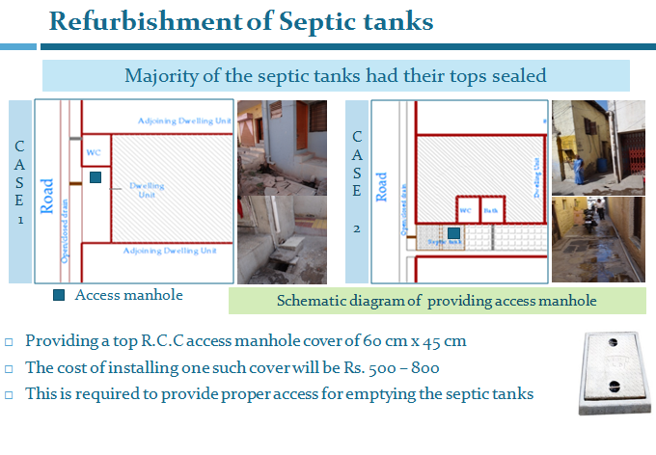
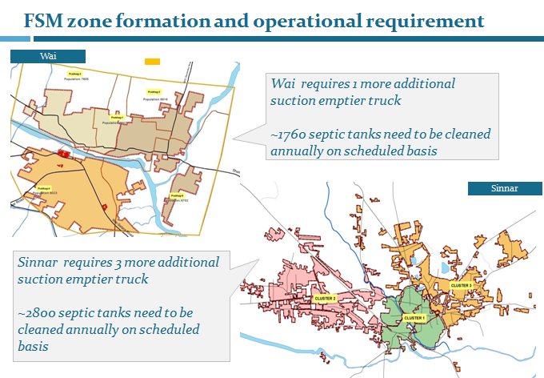
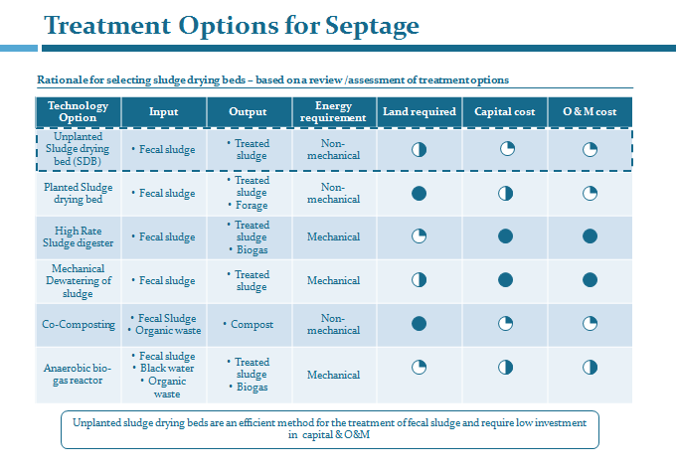
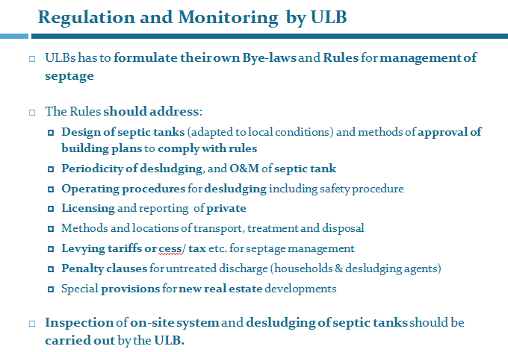
IFSM साठी अंतर्गत करावयाचे काही प्रमुख उपक्रम
सेप्टिक टाक्यांची दुरूस्ती
FSM Zones बनविणे
Awareness campaign
मैला प्रक्रियेसाठी पर्याय
संस्थेतर्फे नियमित नियंत्रण

Slide 30

धन्यवाद !
PAS Project,
CEPT University, Ahmedabad
www.pas.org.in
pas@cept.ac.in
utkarshakavadi@yahoo.com
96196 79919

